Slide 1

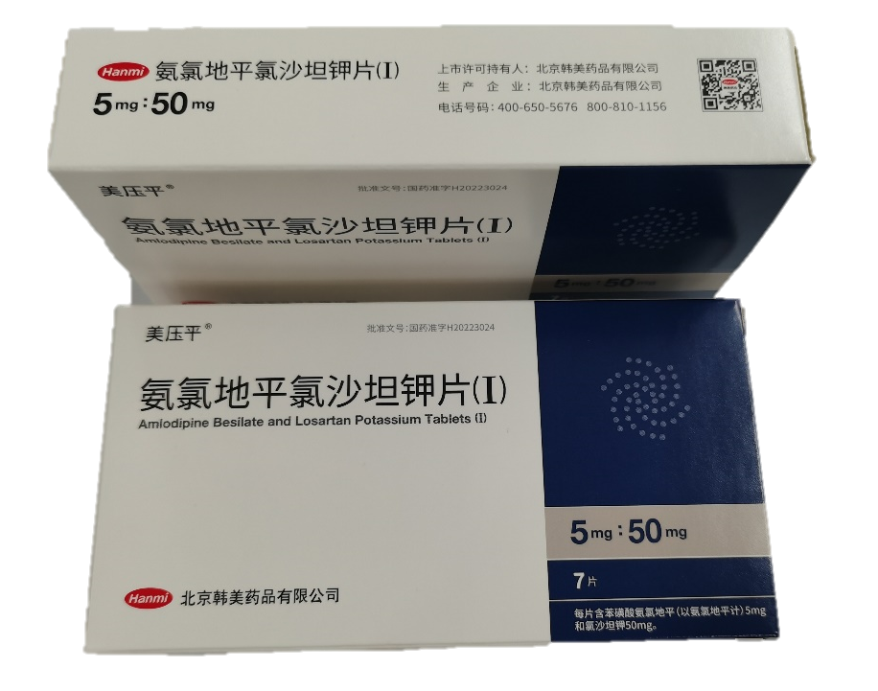
通用名称：氨氯地平氯沙坦钾片（Ⅰ）
生产企业：北京韩美药品有限公司

Slide 2
目录
01
药品基本信息
02
安全性
03
有效性
04
创新性
05
公平性

Slide 3
药品基本信息
通用名称：氨氯地平氯沙坦钾片（Ⅰ）
规 格：每片含苯磺酸氨氯地平（以氨氯地平计）5mg和氯沙坦钾50mg
适 应 症：治疗原发性高血压
    本品用于单独服用氨氯地平或氯沙坦钾不能充分控制血压的患者；或者作为替代疗法用于氨氯地平和氯沙坦钾联合治疗下血压得以控制的患者。
用法用量：口服。成人的推荐剂量为每日一次，一次1片。
    空腹或餐后服用均可。添加治疗本品可用于单独使用氨氯地平5mg或氯沙坦钾50mg不能有效控制血压的患者。可根据患者个体反应以及血压目标进行剂量调整。对反应不足的患者，剂量可逐步增加。替代治疗在使用复方制剂之前，可对两种单药成份分别进行剂量滴定。本品可用于两个单药相应剂量联合使用的替代治疗。
所治疗疾病的基本情况：目前中国高血压的患病率高、致残率高、致死率高，但知晓率低、治疗率低、达标率极低，绝大多数高血压患者血压达标，需要2种或2种以上药物治疗；
中国大陆首次上市时间：2022年1月18日
          （获批时间）
目前大陆地区同通用名药品的上市情况：无
是否为OTC药品：否
参照药品：缬沙坦氨氯地平片
      （商品名倍博特）

Slide 4
安全性
CCB具有直接扩张动脉作用，ARB既扩张动脉、又扩张静脉，故两药合用有协同降压作用。二氢吡啶类CCB常见的不良反应为踝部水肿，可被ARB减轻或抵消。
药品说明书收载的安全性信息
【不良反应】
上市后报告的其它不良反应：
超敏反应、血管性水肿、脉管炎、亨诺克−舍恩莱因紫癜；肝炎，肝功能异常，呕吐；不适；贫血, 血小板减少；肌痛，关节痛，横纹肌溶解；抑郁，偏头痛，癫痫大发作，味觉障碍；勃起功能障碍/阳痿；咳嗽；腹泻；胰腺炎；耳鸣；荨麻疹，瘙痒，红皮病，光敏感性；高钾血症和低钠血症。
【禁忌】
1.对本品活性成分或任何一种赋形剂过敏者。
2.孕妇及哺乳期妇女。
3.严重肝功能障碍者。
4.在糖尿病或肾功能损害（GFR＜60mL/min/1.73m2 ）患者中禁止将本品与含阿利吉仑的药物联合使用。
药品不良反应监测情况和药品安全性研究结果
查阅近5年内监管机构发布的警示信息，未发现本品或本品活性成份“苯磺酸氨氯地平”和“氯沙坦钾”相关的警示信息。氨氯地平氯沙坦钾片（Ⅰ）2022年01月18日获得首次注册批件，氨氯地平氯沙坦钾片（Ⅱ）2022年01月30日获得首次注册批件；目前均未上市销售，未获知上市后不良反应数据。上市前不良反应数据已经纳入说明书不良反应项。以本品通用名称进行文献检索未发现安全性相关文献；以“苯磺酸氨氯地平”为检索词，检索到《苯磺酸氨氯地平片致男性乳房发育1例》； 以“氯沙坦钾”为检索词，检索到《氯沙坦钾片致肝病伴肾功能不全患者无尿1例》、《氯沙坦钾致高龄慢性肾脏病病人病情进展1例》和《孕期氯沙坦暴露致羊水过少》。
Notes:
韩美药品株式会社成立于1973年，2014年实现7,613亿韩元销售额，并成为韩国处方药领域第一的制药企业。在研发方面，韩美只研发一类新药，并且16%的研发投入占比在业内排名第一。高比例的研发赢来了很多回报，2015年，韩美以46亿人民币将抗风湿领域产品BTK酶抑制剂技术转让给美国礼来制药公司，7月，韩美又以47亿人民币将抗肺癌新药制剂技术转让给勃林格英格翰公司。

Slide 5
有效性：药品有效性研究信息
上市前进行的单个样本量足够的（612例）RCT研究，试验对照药品为苯磺酸氨氯地平
主要临床结局：治疗8周后，与单药治疗相比，氨氯地平氯沙坦钾片能进一步降低坐位舒张压和收缩压，分别为1.90和3.73mmHg，组间有显著统计学差异(P＜0.05)；复方组降压作用优于单药组。治疗4周后，单药组和复方组有效率分别为40.4%和54.8%；治疗8周后，单药组和复方组有效率分别为38.4%和52.8%。复方组的有效率均高于单药组，组间均存在统计学显著差异(P<0.05)。
上市前单臂临床实验（91例）
主要临床结局：氨氯地平氯沙坦钾片治疗8周后，24小时动态血压监测(ABPM)的平均血压(SBP和DBP)较基线下降20.05和11.82mmHg，昼平均血压较基线下降20.37和12.29mmHg，夜平均血压较基线下降19.44和10.92mmHg。治疗4周、8周的达标率分别为72.7%和81.8%。治疗8周后，24小时ABPM分析得到血压谷峰比值基本大于50%，提示本品能够在24小时内平稳降压。

Slide 6
有效性：临床指南/诊疗规范推荐情况
国内外高血压治疗指南推荐联合治疗，优选单片复方制剂，推荐应用优化联合治疗方案包括CCB+ARB。
《中国高血压防治指南》，2018年，推荐：对血压≥160/100 mmHg、高于目标血压20/10 mmHg高危患者，或单药治疗未达标的高血压患者应联合降压治疗(推荐级别Ⅰ， 证据等级C)，包括自由联合或单片复方制剂。对血压≥140/90 mmHg患者，也可起始小剂量联合治疗(Ⅰ，C)。我国临床主要推荐应用优化联合治疗方案包括CCB+ARB：两药合用有协同降压作用，不良反应减轻或抵消。
《WHO-成人高血压药物治疗指南》，2021年，推荐：对于需要药物治疗的高血压成人，世卫组织建议联合治疗，最好是单片复方制剂(以提高依从性和持久性)作为初始治疗。 联合治疗中使用的抗高血压药物应从以下三类药物中选择：利尿剂(噻嗪类或噻嗪样)、血管紧张素转换酶抑制剂(ACEis)/血管紧张素受体阻滞剂(ARBs)和长效二氢吡啶类钙通道阻滞剂 (CCB)。(有条件推荐，中等质量证据)
《高血压患者药物治疗管理路径专家共识》，2022年，推荐：应根据患者的血压水平和心血管风险分层选择初始单药或联合治疗。对血压≥160/100 mm Hg 或高于目标血压20/10 mm Hg 的高危患者，或单药治疗未达标的高血压患者应进行联合降压治疗，包括自由联合或使用单片复方制剂；对血压≥140/90 mm Hg的患者，也可起始小剂量联合治疗。
《国际高血压实践指南》，2020年，推荐：对于低危的1级高血压、高龄(≥80岁)或身体虚弱患者，可单药治疗。若不符合单药治疗条件者，可按照下列步骤选择降压治疗方案：两种药物小剂量联合治疗，优选ACEI或ARB+CCB；两种药物全剂量联合治疗；三药联合治疗，优选ACEI或ARB+CCB+利尿药；三药联合+螺内酯或其他降压药物。
《单片复方制剂降压治疗中国专家共识》，2019年，推荐：大多数高血压防治指南推荐ARB或ACEI与CCB或利尿剂联合，属优先推荐联合治疗方案。ARB/ACEI＋CCB适用于绝大多数合并动脉粥样硬化疾病的高血压患者，如合并冠心病、颈动脉粥样硬化及外周动脉血管疾病等。ARB＋CCB是中国慢性肾脏病人群最常使用的联合方案，更有效降压，同时具有良好肾保护作用。
《欧洲ESC/ESH高血压指南》，2018年，推荐：大多数高血压患者的初始治疗首选使用两种药物联合治疗。对大多数患者首选 SPC 治疗的高血压单药治疗策略。简化药物治疗流程，首选使用 ACE 抑制剂或 ARB，联合 CCB 和/或噻嗪类/噻嗪类利尿剂，作为大多数患者的核心治疗策略，β 受体阻滞剂用于特定适应症。
《高血压合理用药指南(第2版)》，2017年，推荐：用于新诊断2级以上高血压或超过目标血压20/10mmHg(推荐等级Ⅰ，证据等级B) 。目前正在接受降压药物治疗但尚未使用SPC，可考虑根据患者血压水平换用或加用SPC(Ⅰ，C)。对于1级高血压患者可直接换用SPC（Ⅰ，C）。血压＞160/100mmHg的2级或2级以上高血压患者也可选择在单药治疗的基础上加用合适的SPC（Ⅰ，C）。

Slide 7
创新性
氨氯地平氯沙坦钾片（Ⅰ）为中国首个血管紧张素Ⅱ受体拮抗剂-氯沙坦钾和钙通道阻滞剂-氨氯地平组成的单片复方制剂，ARB+CCB是优选降压药物组合，双药降压机制不同，互补性强，协同降压，减少或抵消不良反应。ARB＋CCB可明显提高治疗依从性和降压达标率，能够治疗合并左室肥厚、心功能不全、糖尿病肾病、及动脉粥样硬化等。大量循证医学显示，对于高血压患者具有良好的靶器官保护和心血管终点事件预防作用。
氨氯地平氯沙坦钾片（Ⅰ）优先适用于老年高血压、高血压合并糖尿病、高血压合并冠心病、高血压合并CKD 或外周血管病患者等。本品是ARB+CCB组合，是中国慢性肾脏病人群最常使用的联合方案，良好肾保护作用，可带来靶器官更早更多获益，预防心脑血管并发症。提高治疗依从性、减少药物不良反应，节省医疗费用，与单药加剂量、单药序贯、先单药后联合和起始自由联合等比较，均表现出明显的优势。
Notes:
韩美药品株式会社成立于1973年，2014年实现7,613亿韩元销售额，并成为韩国处方药领域第一的制药企业。在研发方面，韩美只研发一类新药，并且16%的研发投入占比在业内排名第一。高比例的研发赢来了很多回报，2015年，韩美以46亿人民币将抗风湿领域产品BTK酶抑制剂技术转让给美国礼来制药公司，7月，韩美又以47亿人民币将抗肺癌新药制剂技术转让给勃林格英格翰公司。

Slide 8
公平性
1、所治疗疾病对公共健康的影响
氨氯地平氯沙坦钾片(Ⅰ)优先适用于老年高血压、高血压合并糖尿病、高血压合并冠心病、高血压合并CKD 或外周血管病患者等，CCB无绝对禁忌证，适用人群更广泛，血压达标率更高，更早达标。具有良好肾保护作用，可带来靶器官更早更多获益，预防心脑血管并发症，减少患者的入院风险、预防脑卒总发生及死亡风险。提高治疗依从性、减少药物不良反应，节省医疗费用，进一步推进我国高血压的防控工作。
2、符合“保基本”原则
本品比进口氨氯地平、氯沙坦钾同规格同剂量单方相比，药学特征相同，但价格更低；比同类参照药品倍博特（缬沙坦氨氯地平）、思卫卡（奥美沙坦酯氨氯地平片）、双加（替米沙坦氨氯地平）价格更低；均能为患者减轻治疗经济负担；减少医保基金支出。
3、弥补目录短板
医保目录内仅有缬沙坦氨氯地平、奥美沙坦酯氨氯地平、替米沙坦氨氯地平等3种ARB+CCB的单片复方制剂，没有氯沙坦钾氨氯地平的单片复方制剂，本品可为临床治疗高血压时提供安全有效且更为经济的选择，而且有额外的降低尿酸的作用，弥补目录内ARB+CCB品类的不足。
4、临床管理难度
氨氯地平氯沙坦钾为聚酰胺/铝/聚氯乙烯冷冲压成型固体药用复合硬片+药品包装用铝箔包装，性状稳定，避光、密封，不超过30℃保存，有效期36个月。临床贮藏方便，运输和保管要求低，运输和管理成本低，将在很大程度上改善降压药物的可及性。本品不是毒麻精放类药品，经办审核难度小，临床滥用风险小。
Notes:
韩美药品株式会社成立于1973年，2014年实现7,613亿韩元销售额，并成为韩国处方药领域第一的制药企业。在研发方面，韩美只研发一类新药，并且16%的研发投入占比在业内排名第一。高比例的研发赢来了很多回报，2015年，韩美以46亿人民币将抗风湿领域产品BTK酶抑制剂技术转让给美国礼来制药公司，7月，韩美又以47亿人民币将抗肺癌新药制剂技术转让给勃林格英格翰公司。

Slide 9
谢 谢!

